Slide 1
Projet Romanité
La Maison Carrée

Slide 2
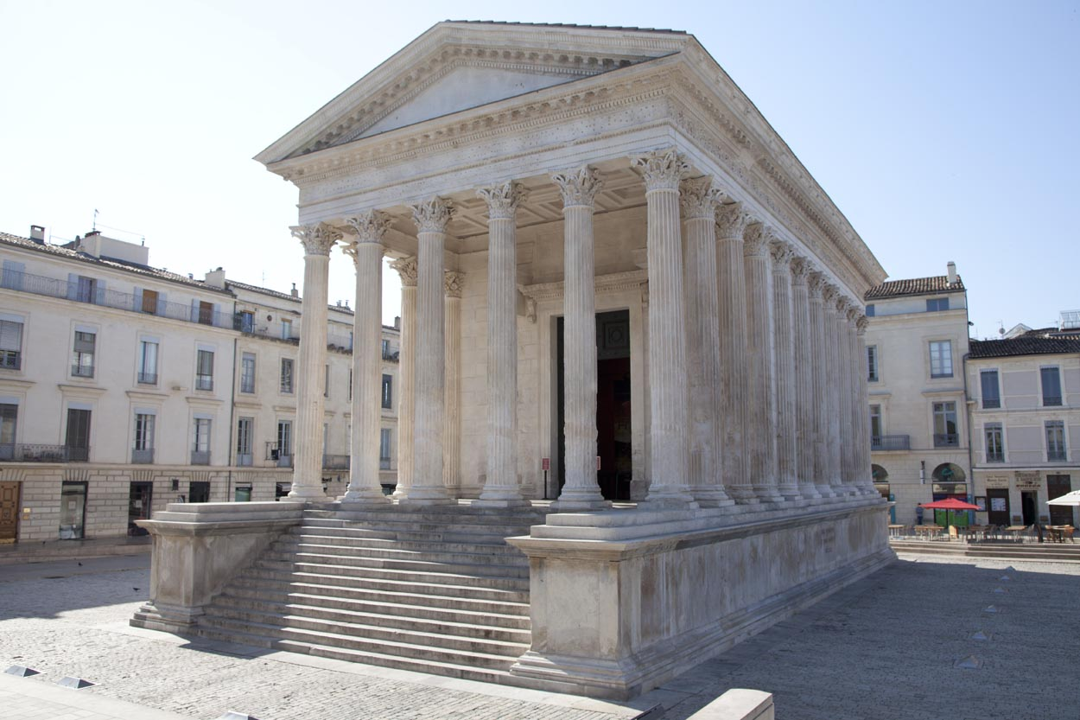
Séance n°1
Présentation

Slide 3
QUIZZ !
1. Quand la Maison Carrée a-t-elle été construite ?
a. Pendant la Préhistoire
b. Pendant l’Antiquité
c. Au début du Moyen Age

Slide 4
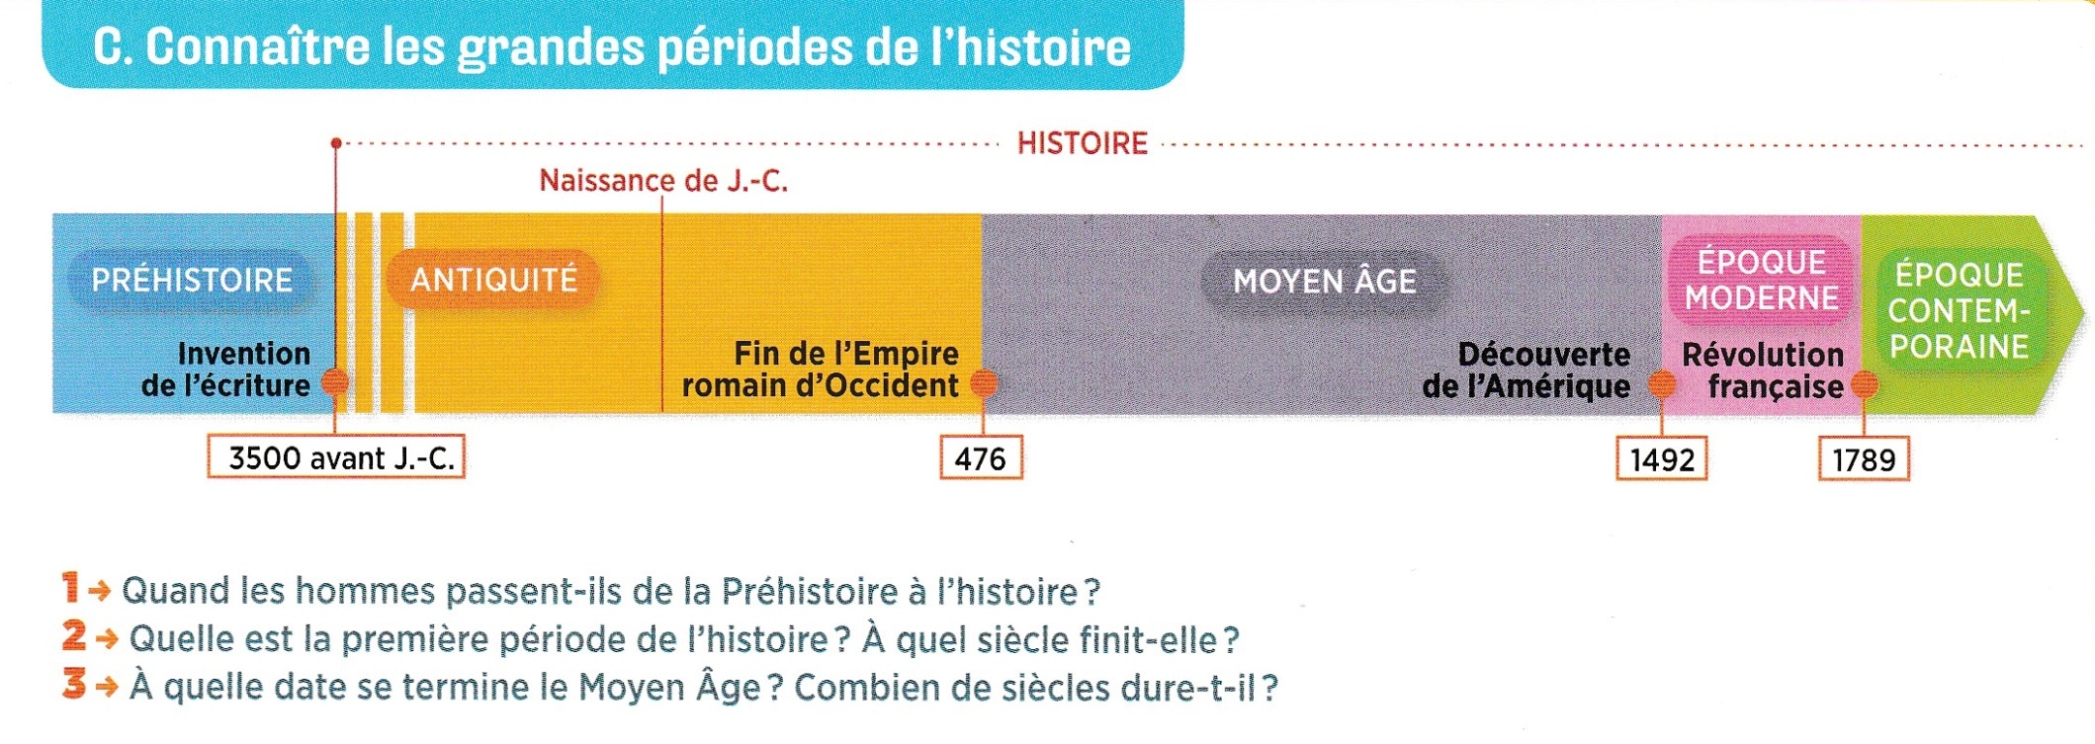

Slide 5
QUIZZ !
1. Quand la Maison Carrée a-t-elle été construite ?
a. Pendant la Préhistoire
b. Pendant l’Antiquité
c. Au début du Moyen Age
X
La Maison Carrée est construite à l’époque romaine, entre l’an 10 avant JC et 2-3 après JC.

Slide 6
QUIZZ !
2. Par qui a-t-elle été construite ?
a. Jules César
b. Vercingétorix
c. Auguste

Slide 7
Auguste
(27 av. JC – 14 ap. JC)

Slide 8
QUIZZ !
2. Par qui a-t-elle été construite ?
a. Jules César
b. Vercingétorix
c. Auguste
X

Slide 9
QUIZZ !
3. Pour qui a-t-elle été construite ?
a. Les petits-fils de l’empereur
b. Le dieu Nemausus
c. L’épouse de l’empereur

Slide 11
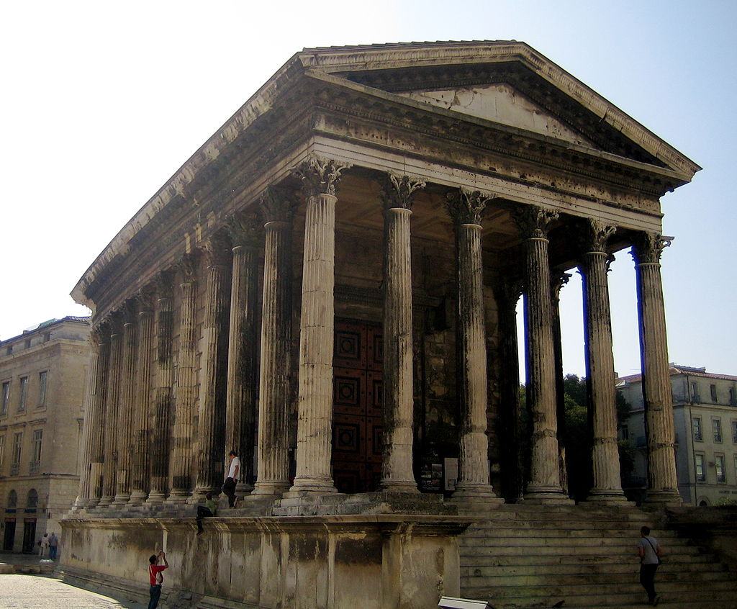

Slide 12
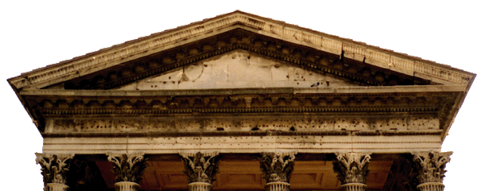

Slide 13
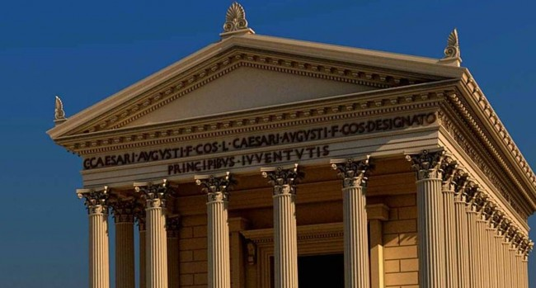
Reconstitution de l’inscription sur la façade nord

Slide 14
QUIZZ !
3. Pour qui a-t-elle été construite ?
a. Les petits-fils de l’empereur
b. Le dieu Nemausus
c. L’épouse de l’empereur
X

Slide 15
QUIZZ !
4. A quoi servait-elle à l’époque romaine ?
a. C’était une habitation.
b. C’était un temple.
c. C’était une écurie.
X
L’empereur Auguste (27 av. JC – 14 ap. JC) fait construire ce temple en l’honneur de ses petits-fils, Caius Caesar et Lucius Caesar, juste après leur mort prématurée.

Slide 16
QUIZZ !
5. Quelle est sa fonction aujourd’hui en 2019 ?
a. C’est une salle de projection (un cinéma).
b. C’est un musée (elle reçoit des expositions).
c. C’est une salle de concert (musique classique).

Slide 17
FILM
Nemausus, la naissance de Nîmes
(projection permanente à la Maison Carrée)
https://www.arenes-nimes.com/fr/decouverte-lieu/maison-carree

Slide 18
QUIZZ !
5. Quelle est sa fonction aujourd’hui en 2019 ?
X
a. C’est une salle de projection (un cinéma).
b. C’est un musée (elle reçoit des expositions).
c. C’est une salle de concert (musique classique).
Aujourd’hui, on y projette un film en trois dimensions.

Slide 19
QUIZZ !
6. Quelles sont ses dimensions ?
a. 12 m de long et 6 m de large
b. 25 m de long et 12 m de large
c. 50 m de long et 24 m de large
X

Slide 20
QUIZZ !
7. Pourquoi s’appelle-t-elle la Maison Carrée depuis le XVIe siècle ?
a. A cette époque, le rectangle est appelé « carré long ».
b. A cette époque, elle a appartenu à Joseph carré, un bourgeois nîmois.
c. Les hommes du XVIe siècle n’étaient pas très doués en géométrie.
X
La Maison Carrée mesure 25 m de long et 12 m de large. Elle n’est donc pas carrée, selon la définition actuelle d’un carré en géométrie. Mais au XVIe siècle, le mot « rectangle » n’existe pas ; on parle de « carré long ».

Slide 21
QUIZZ !
8. Pourquoi est-elle très bien conservée aujourd’hui encore ?
a. Elle a été constamment utilisée au cours des siècles.
b. Elle a été entièrement reconstruite à la fin du XXe siècle.
c. Elle est régulièrement restaurée.

Slide 22
Le savais-tu ?
La Maison Carrée doit sa bonne conservation à son utilisation continue.
Après avoir été un temple, elle devient une maison consulaire (sorte de mairie), une écurie, une église, une préfecture et un musée.
Aujourd’hui, on y projette un film en 3 dimensions qui permet notamment de voir comment était l’intérieur de la Maison Carrée à l’époque antique.

Slide 23
QUIZZ !
8. Pourquoi est-elle très bien conservée aujourd’hui encore ?
a. Elle a été constamment utilisée au cours des siècles.
b. Elle a été entièrement reconstruite à la fin du XXe siècle.
c. Elle est régulièrement restaurée.
X
X
La Maison Carrée est un des rares temples antiques aussi bien conservé car, d’une part, elle a été utilisée à toutes les époques (temple, maison consulaire, écurie, église, préfecture, musée, salle de cinéma). D’autre part, elle est régulièrement restaurée car on a le souci de bien la conserver.

Slide 24
1/ La Maison Carrée est construite à l’époque romaine, entre l’an 10 avant J.-C. et 2-3 après J.-C.
2/ 3/ 4/ L’empereur Auguste (27 avant J.-C. – 14 après J.-C.) fait construire ce temple en l’honneur de ses petits-fils, Caius Caesar et Lucius Caesar, juste après leur mort prématurée.
5/ Aujourd’hui, on y projette un film en trois dimensions.
6/ 7/ La Maison Carrée mesure 25 mètres de long et 12 mètres de large.
Elle n’est pas carrée, selon la définition actuelle d’un carré en géométrie. Mais au XVIe siècle, le mot « rectangle » n’existe pas ; on parle de « carré long ».
8/ La Maison Carrée est un des rares temples antiques aussi bien conservé car, d’une part, elle a été utilisée à toutes les époques (comme temple, comme maison consulaire, comme écurie, comme église au XVIIe siècle, comme préfecture au XIXe siècle puis comme musée, enfin comme salle de cinéma aujourd’hui). D’autre part, elle est régulièrement restaurée car on a le souci de bien la conserver.

